Slide 1
11/05/2021 – 14/05/2021

Slide 2
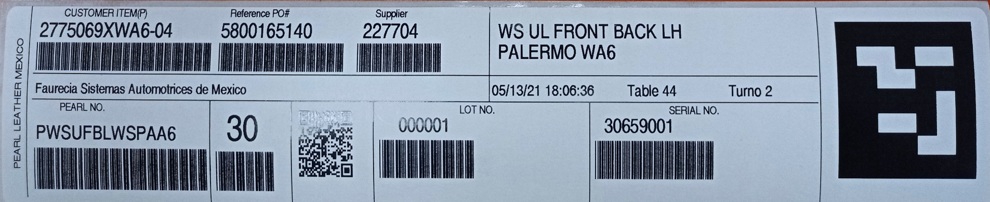
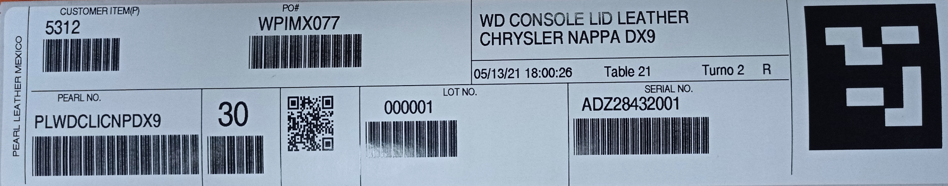
Pantalla Labels
Diseño de etiqueta para el cliente Faurecia: Los datos que se le agregaron a esta etiqueta son la Reference PO# que es único por numero de parte, Supplier y Nombre de la empresa.
Diseño de etiqueta para el cliente WPI: Los datos que se le agregaron a esta etiqueta son la PO# y Prefix que se pondrá al principio del Serial No.

Slide 3
03/05/2021 – 07/05/2021

Slide 4
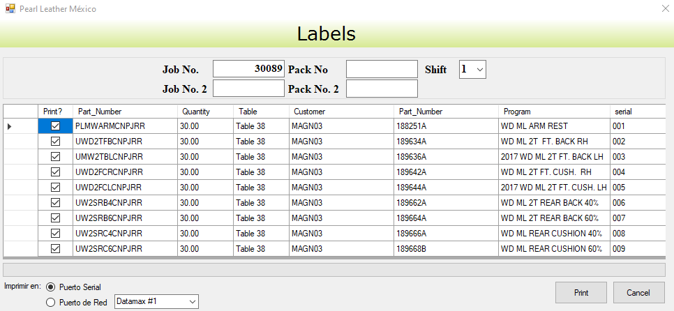
Pantalla Labels
Vista Anterior de la Pantalla de Impresión de etiquetas de orden, en esta pantalla nos permitía poner la orden con la que estaba ligada cuando eran números de Parte U aunque no fuera la orden que le correspondía.

Slide 5
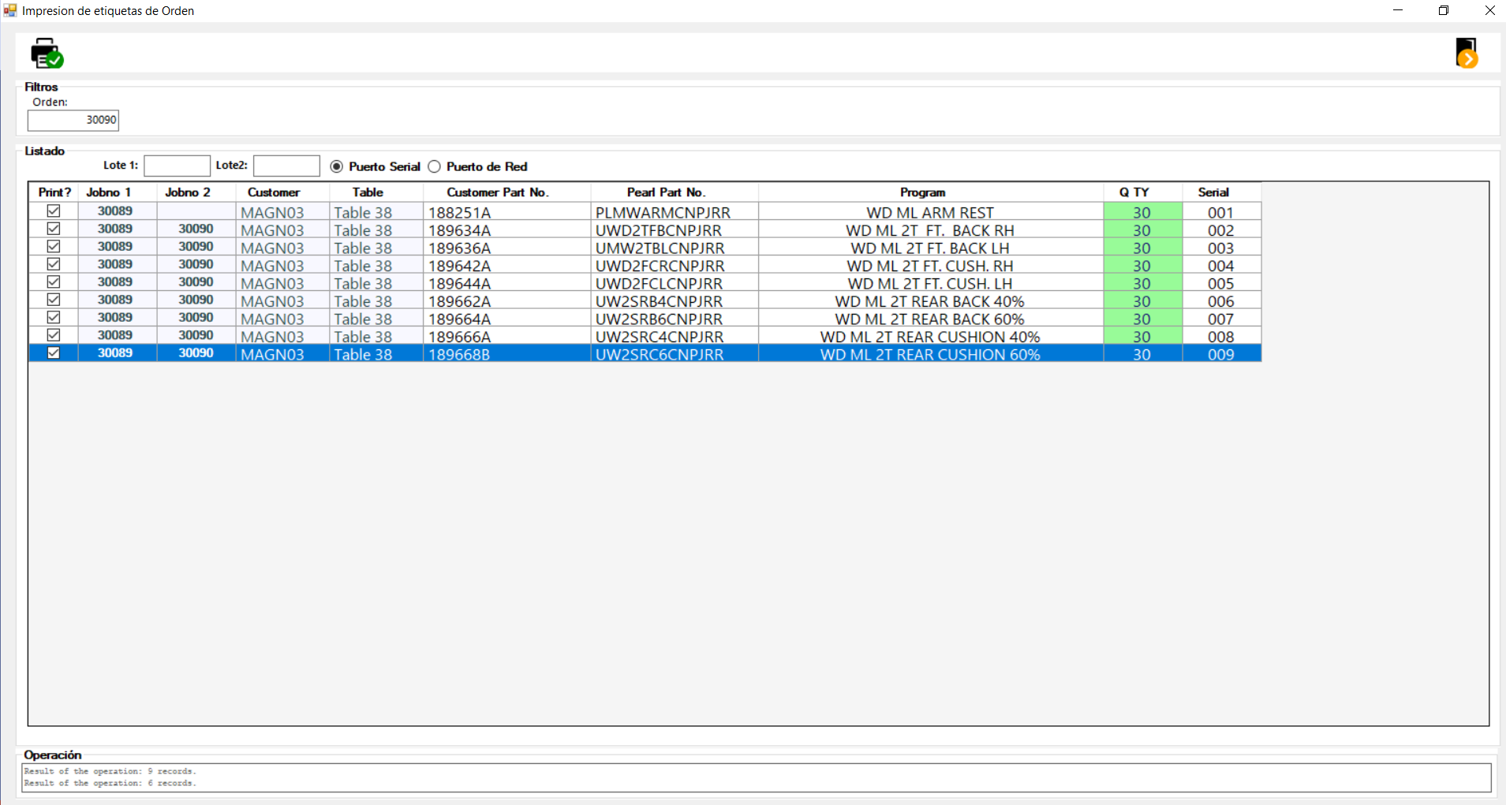
Pantalla Labels
Vista Nueva de la Pantalla de Impresión de etiquetas de orden, en esta pantalla buscamos la orden y si esta cuenta con números parte U automáticamente nos mostrara la orden con la cual esta ligada en el campo Jobno 2 y en el campo Jobno 1 nos pondrá el dato de la orden de mayor Gross. Las ordenes con números de Parte U se ligan en la pantalla Planning.

Slide 6
26/04/2021 – 30/04/2021

Slide 7
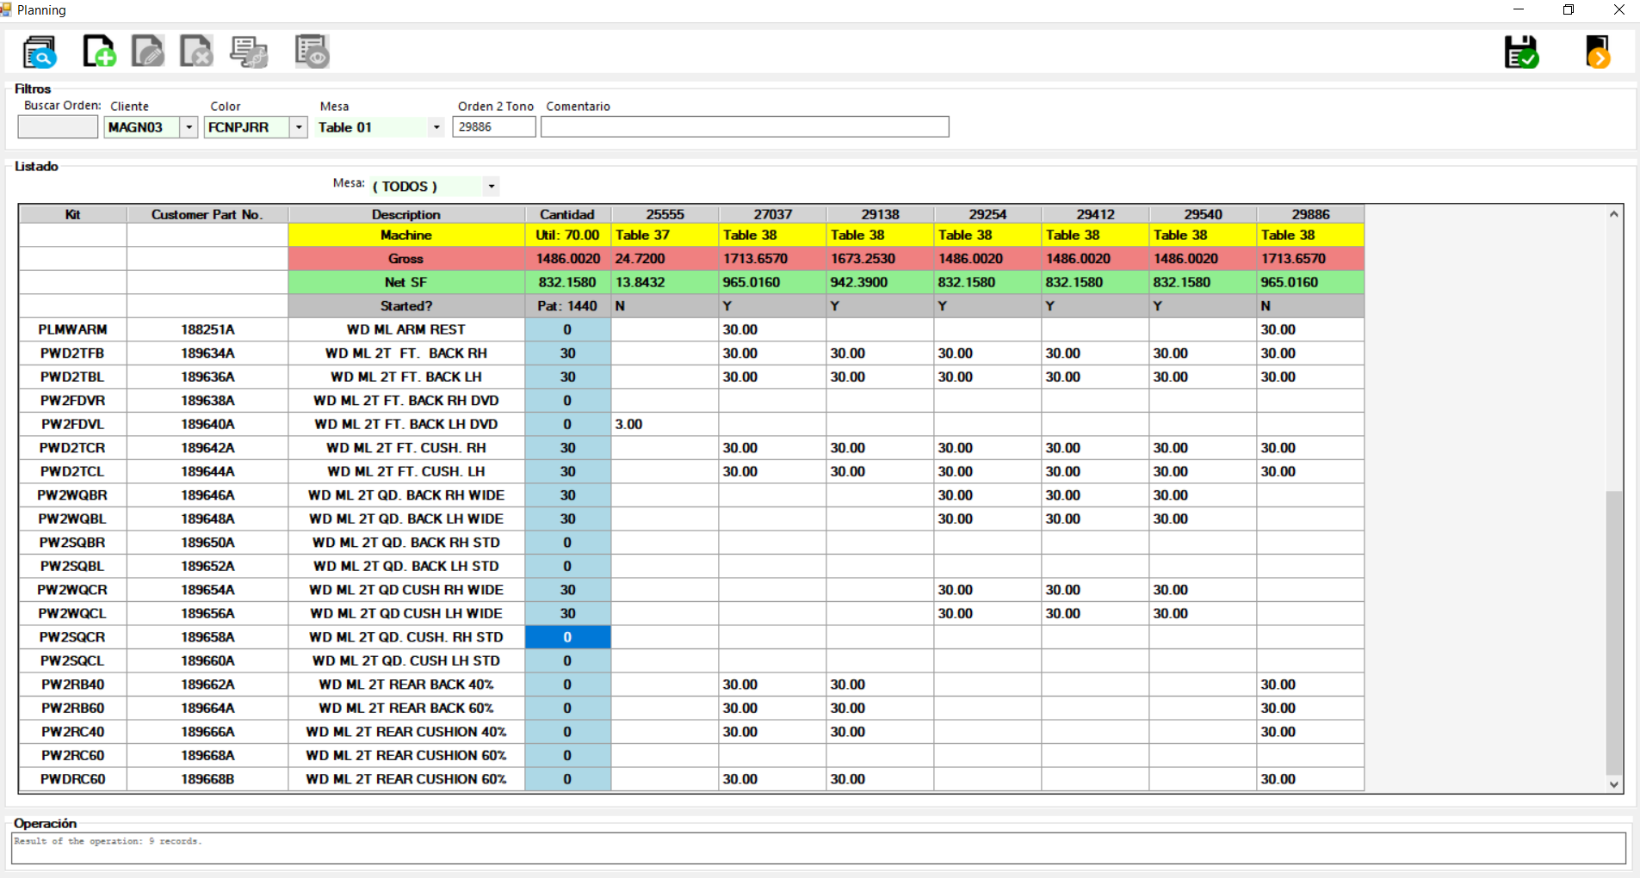
Pantalla Planning
Acción Crear Orden: 1.- Dar Click en el Botón con Icono de (+) esto permitirá habilitar combo de Clientes, Color y Mesa así como los campos Orden 2 tono y Comentario. 2.- Capturar las cantidades de los kits que se desean programar. 3.- Para guardar la información dar Click en el Botón con icono(Disquete).

Slide 8
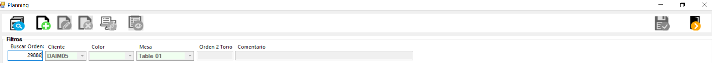
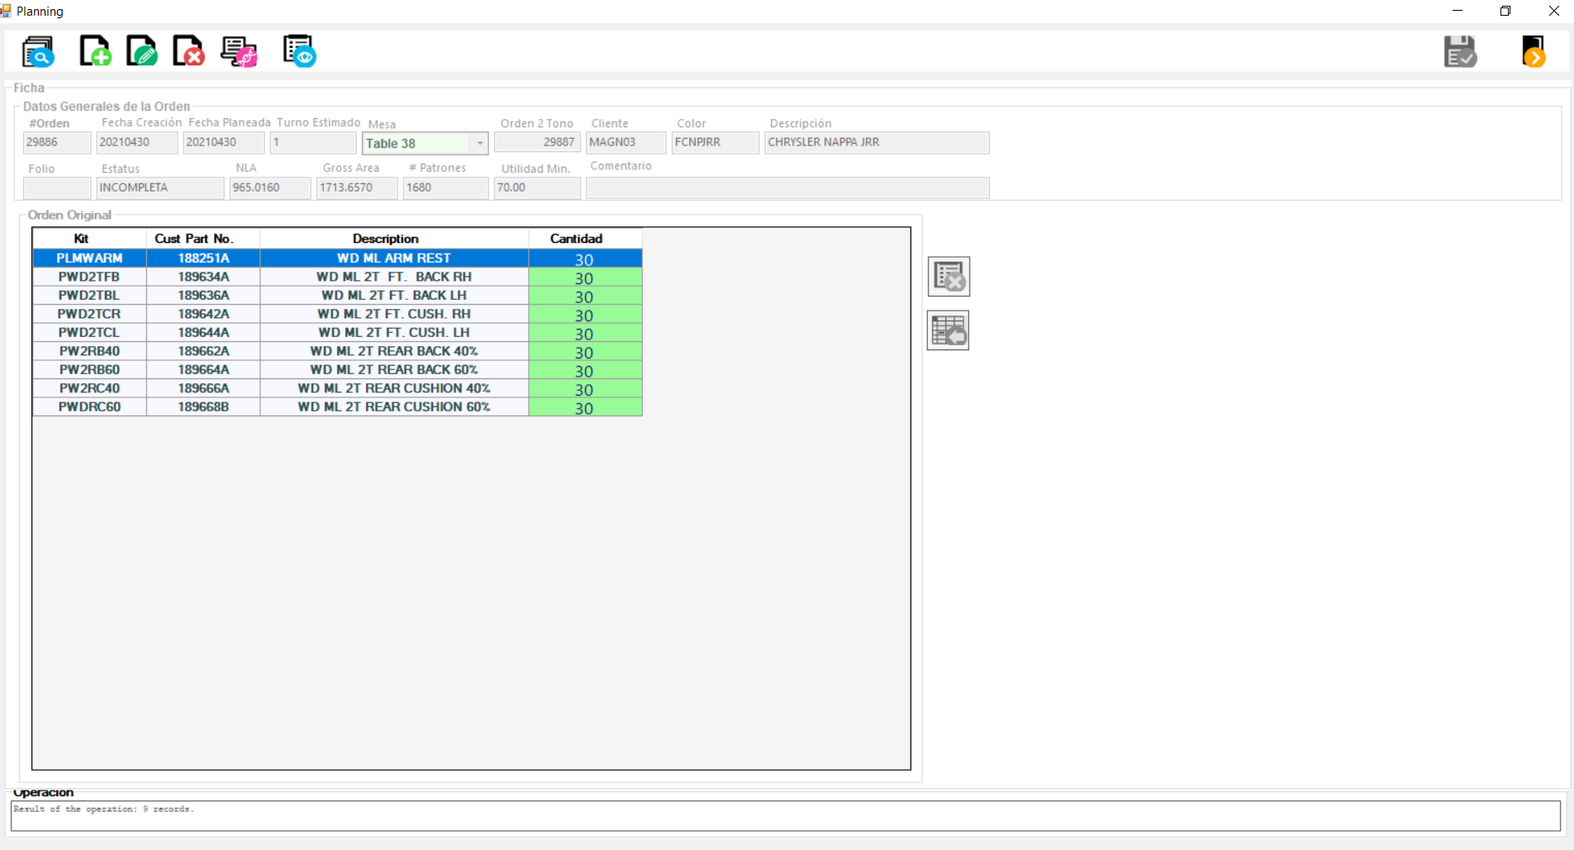
Pantalla Planning
Acción Buscar Orden: 1.- Teclear el numero de la orden y dar Enter. 2.- Si se obtiene resultados de la búsqueda nos mostrara la información general de la orden y los Kits que tiene programados y habilitara los botones de Editar, Eliminar, Clonar, Ver Documento.

Slide 9
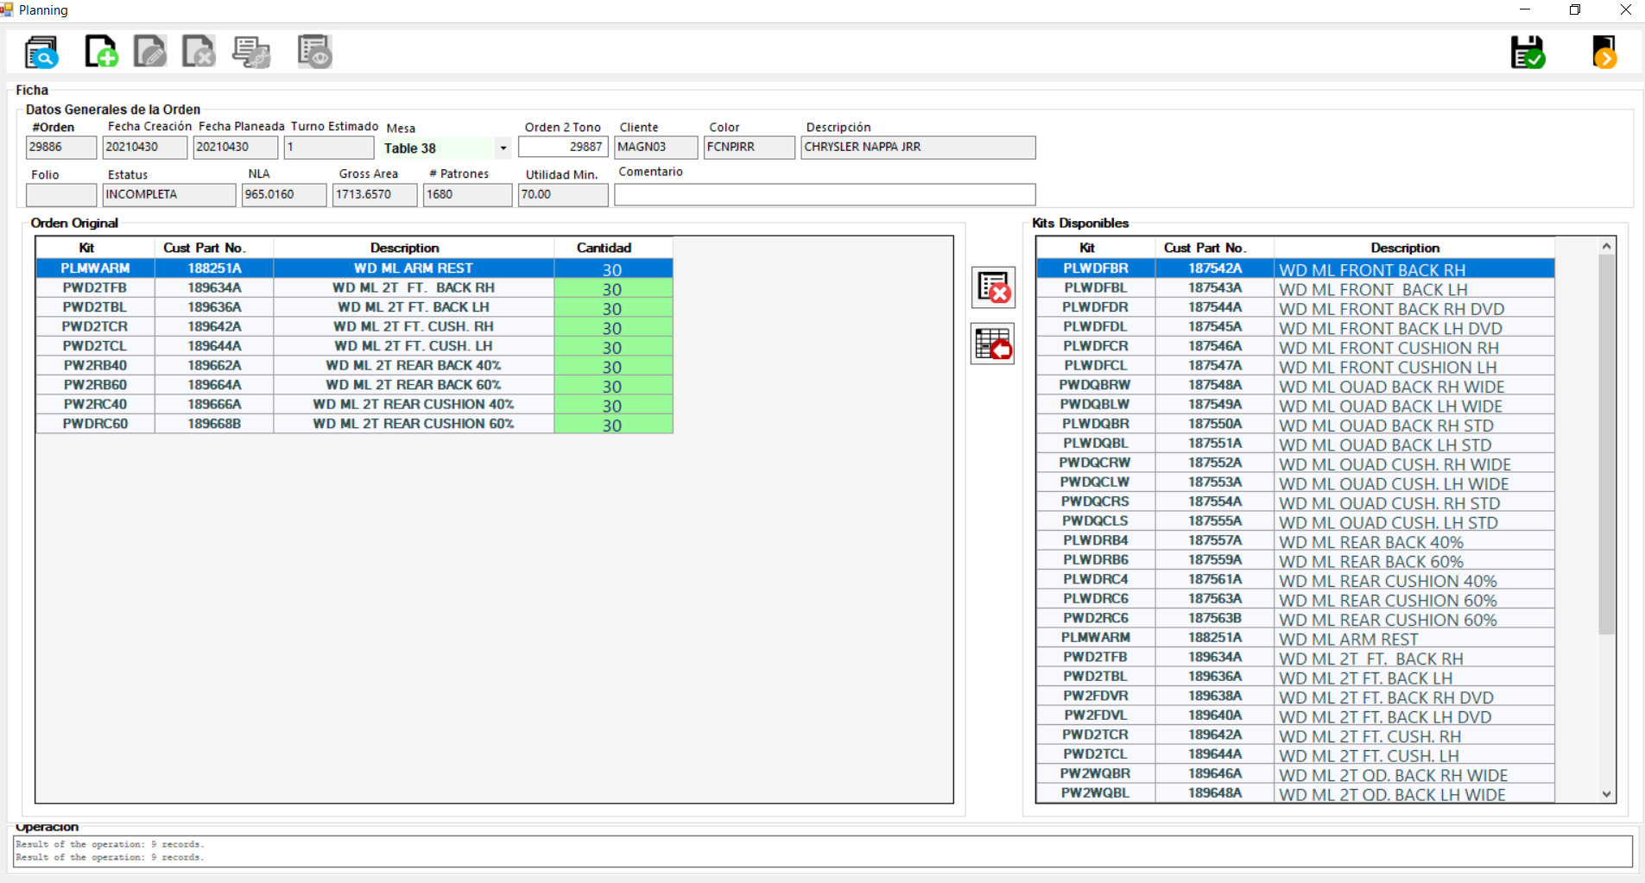
Pantalla Planning
Acción Editar Orden: Una vez tengamos cargada la información de la orden que desea modificar. 1.- Dar Click sobre el Botón con icono de (Lápiz) esto habilitara el combo de mesa, el campo de orden 2 tono, comentario y mostrara el listado de Kits disponibles para poder agregarle a la orden. 2.- Para guardar la información dar Click en el Botón con icono(Disquete).

Slide 10
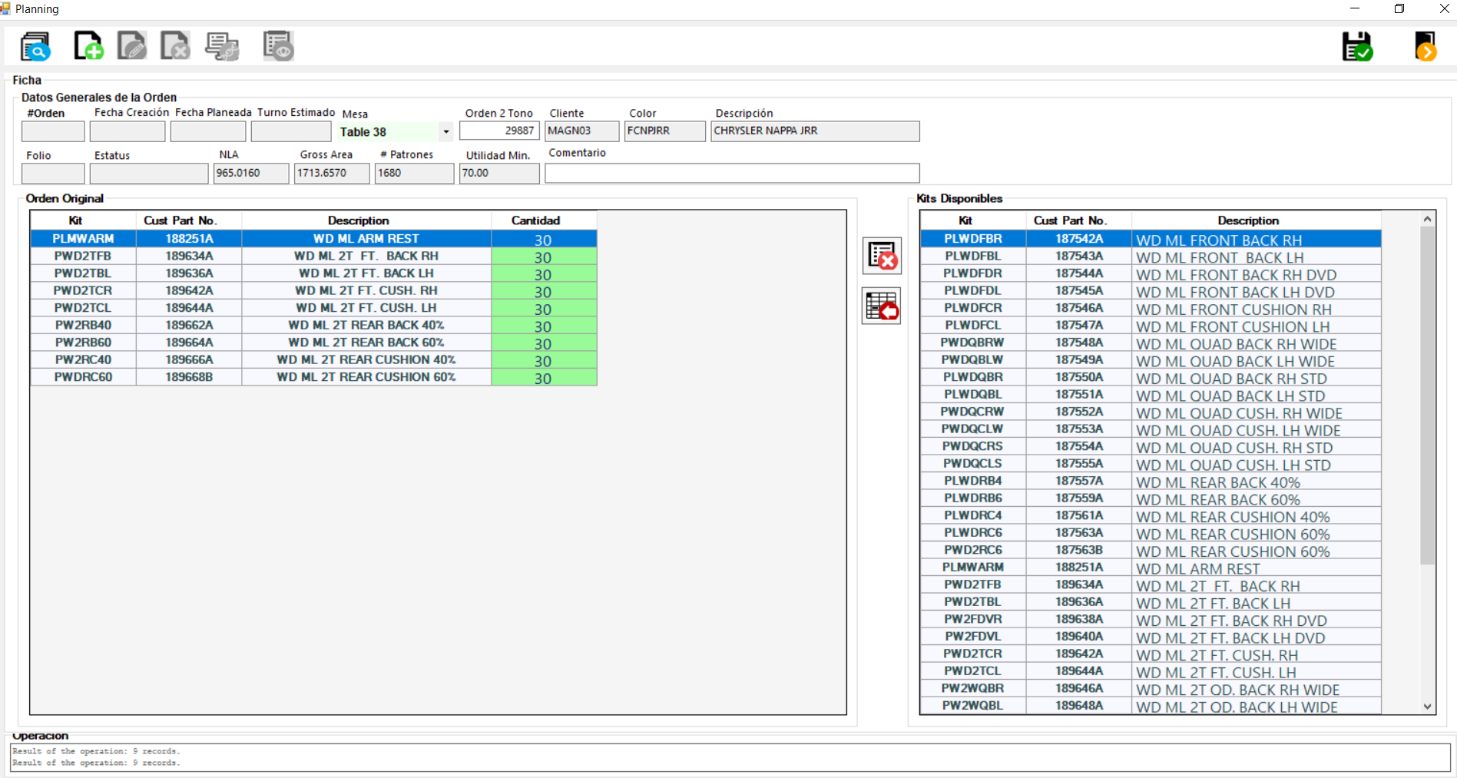
Pantalla Planning
Acción Clonar Orden: Una vez cargada la información de la orden que desea Clonar, 1.- Dar Click sobre el Botón con icono de (ADN) esto limpiara la información de los campos que no se necesitan para crear una nueva orden marcados en recuadro verde y nos habilitara los campos que pueden cambiar para la orden que desea crear marcados en recuadro rojo 2.- Para guardar la información dar Click en el Botón con icono(Disquete).

Slide 11
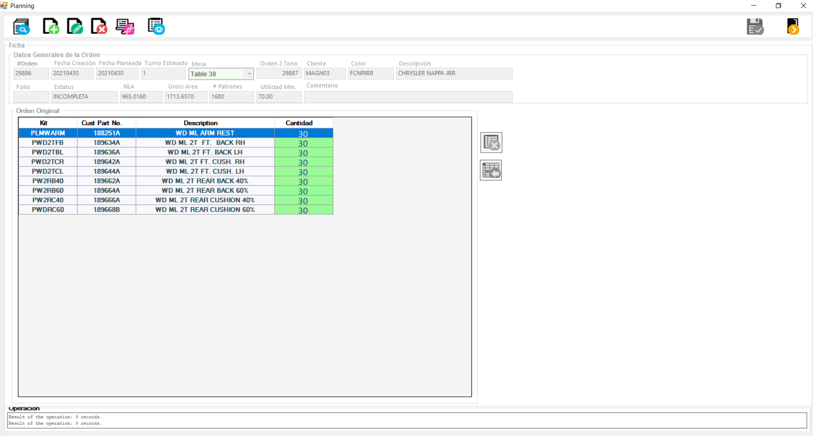
Pantalla Planning
Acción Eliminar Orden: Una vez cargada la información de la orden que desea Eliminar, 1.- Dar Click sobre el Botón con icono de (X) esto permitirá Eliminar/Borrar la orden.

Slide 12
19/04/2021 – 23/04/2021

Slide 13
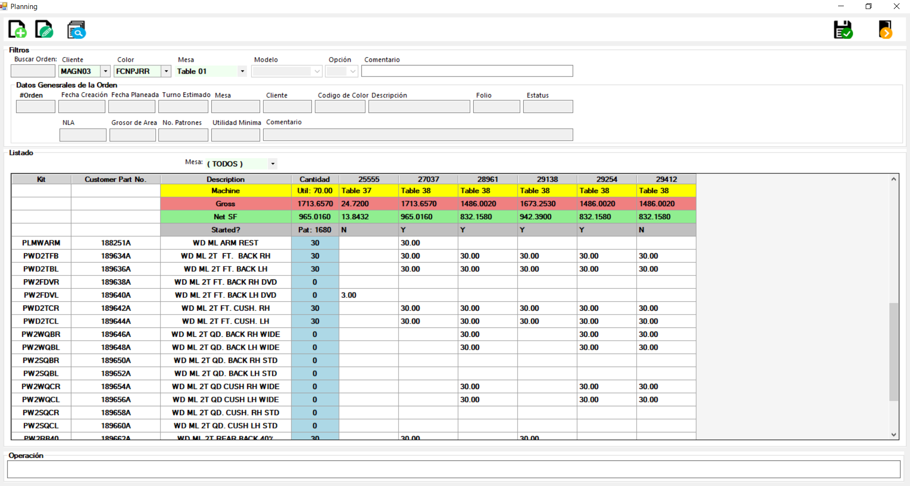
Pantalla Planning
Se inicio con el rediseño de la pantalla esto incluye cambios en lo visual como en lo funcional, en la imagen se presenta una propuesta de la nueva Vista, en la parte superior izquierda aparece un Botón con Icono de (+) el cual servirá para crear una orden, el Botón con icono de (Lápiz) servirá para Editar/Modificar una Orden, el Botón con icono(Lupa) permitirá realizar la Búsqueda de una orden y el Botón con icono(Disquete) que aparece en la parte superior derecha será para guardar la información de la orden.

